Slide 1
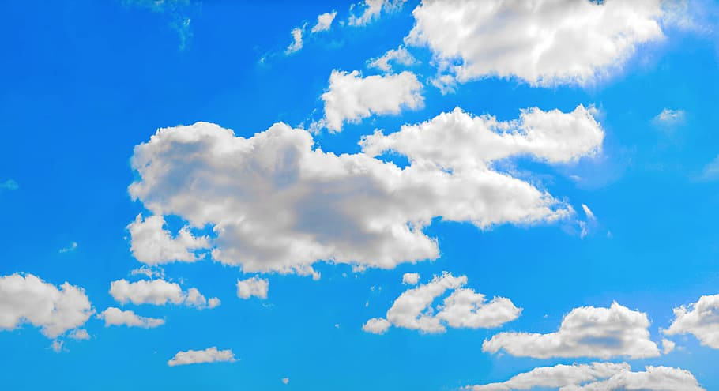
Η Ελληνική Γλώσσα Ν.Βρεττάκος

Slide 2
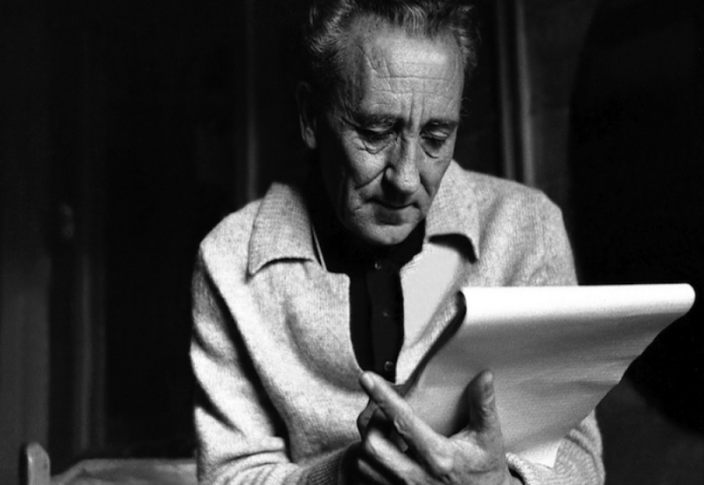
Λίγα λόγια για τον ποιητή
Ο Νικηφόρος Βρεττάκος
(1 Ιανουαρίου 1912 – 4 Αυγούστου 1991) ήταν Έλληνας ποιητής, πεζογράφος, μεταφραστής και δοκιμιογράφος. Θεωρείται ένας από τους μεγαλύτερους Έλληνες ποιητές.
Είχε προταθεί 4 φορές για το Βραβείο Νόμπελ Λογοτεχνίας, ενώ επίσης έλαβε άλλα πολλά βραβεία, όπως το βραβείο Ουράνη, το Πρώτο βραβείο κρατικής ποίησης κά
Πηγή : https://el.wikipedia.org/wiki

Slide 3
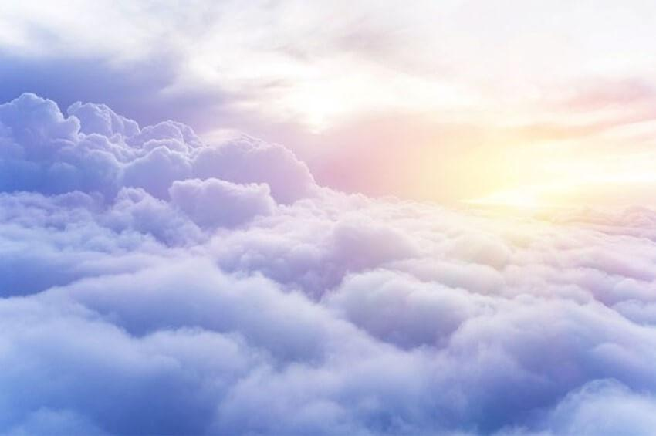
Ἡ Ελληνική γλώσσα
Ὅταν κάποτε φύγω
ἀπὸ τοῦτο τὸ φῶς θὰ ἑλιχθῶ πρὸς τὰ πάνω
ὅπως ἕνα ρυακάκι ποὺ μουρμουρίζει. Κι ἂν τυχὸν κάπου ἀνάμεσα στοὺς γαλάζιους διαδρόμους συναντήσω ἀγγέλους,
θὰ τοὺς μιλήσω ἑλληνικά,
ἐπειδὴ δὲν ξέρουνε γλῶσσες.
Μιλᾶνε μεταξύ τους μὲ μουσική.
Από τη συλλογή «Εκκρεμής δωρεά», Ν. Βρεττάκος, τ. Γ’, Τρία φύλλα, 1986

Slide 4
Ανάλυση ποιήματος
Με αυτό το ποίημα ο Νικηφόρος Βρεττάκος επιχειρεί να εξάρει το άφθαρτο και σχεδόν θεϊκό μεγαλείο της ελληνικής γλώσσας. Γράφοντας για μια γλώσσα μουσική που την μιλούνε μόνο οι άγγελοι ο μεγάλος μας ποιητής έρχεται να αναδείξει την αξία και την ομορφιά της γλώσσας μας.
Ο Ν. Βρεττάκος έχει γράψει 2 ποιήματα για την Ελληνική γλώσσα το ένα είναι ο Αγρός των Λέξεων και το άλλο το παρόν
Πηγή: https://www.doukas.gr/single-post/h-ellhnikh-glwssa-kai-oi-ellhnes

Slide 5
Ανάλυση ποιήματος
Μέσα στο Ελληνικό φως, το όραμα του ποιητή κατευθύνεται («θα ελιχθώ προς τα πάνω»), με τη χρήση εικόνων, από κάτω προς τα πάνω (ανιούσα κλιμάκωση),και ειδικότερα από τη γη στον ουρανό (όπως ένα ρυάκι…ανάμεσα στους γαλάζιους διαδρόμους), εξαίροντας το άφθαρτο και σχεδόν θεϊκό εργαλείο της Ελληνικής Γλώσσας.
Ο ποιητής με λυρισμό αλλά αποφεύγοντας τα πολλά επίθετα και αξιοποιώντας τα ουσιαστικά (γλώσσα, μουσική, φως, άγγελοι) εκφράζει τον θαυμασμό του και το δέος του στη γλώσσα που του έχει δοθεί (θα τους μιλήσω ελληνικά/επειδή δεν ξέρουν γλώσσες/ μιλάνε μεταξύ τους με μουσική). Η μητρική γλώσσα είναι το πιο φυσικό μέσο για να εκφραστεί ο υπερούσιος κόσμος της ποίησης (των αγγέλων). Θεωρεί πως αποτελεί το τέλειο όργανο λόγου και επικοινωνίας.
Πηγή: https://www.patakis.gr/files/1186715.pdf

Slide 6
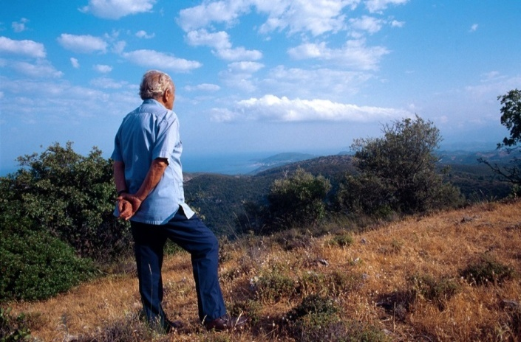
Η μουσικότητα της Ελληνικής Γλώσσας
Μέσα από το ποίημα αναδεικνύεται και η μουσικότητα της Ελληνικής
Η Ελληνική φωνή κατά την αρχαιότητα ονομαζόταν «αυδή». Η λέξη αυτή δεν είναι τυχαία αφού προέρχεται από το ρήμα «άδω» που σημαίνει τραγουδώ.
Σπουδαίοι συγγραφείς, μουσικοί , φιλόσοφοι έχουν πολλές φορές τονίσει ότι η μουσικότητα της Ελληνικής είναι εφάμιλλη της συμπαντικής.
Η Ελληνική γλώσσα επιβλήθηκε αβίαστα (στους Λατίνους) και χάρη στην μουσικότητά της. Όπως γράφει και ο Ρωμαίος Οράτιος :
«Η Ελληνική φυλή γεννήθηκε ευνοημένη με μία γλώσσα εύηχη, γεμάτη μουσικότητα»....
Πηγή:ttps://arxaia-ellinika.blogspot.com/2017/06/elliiki-glossa-anoteri-morphi.html

Slide 7
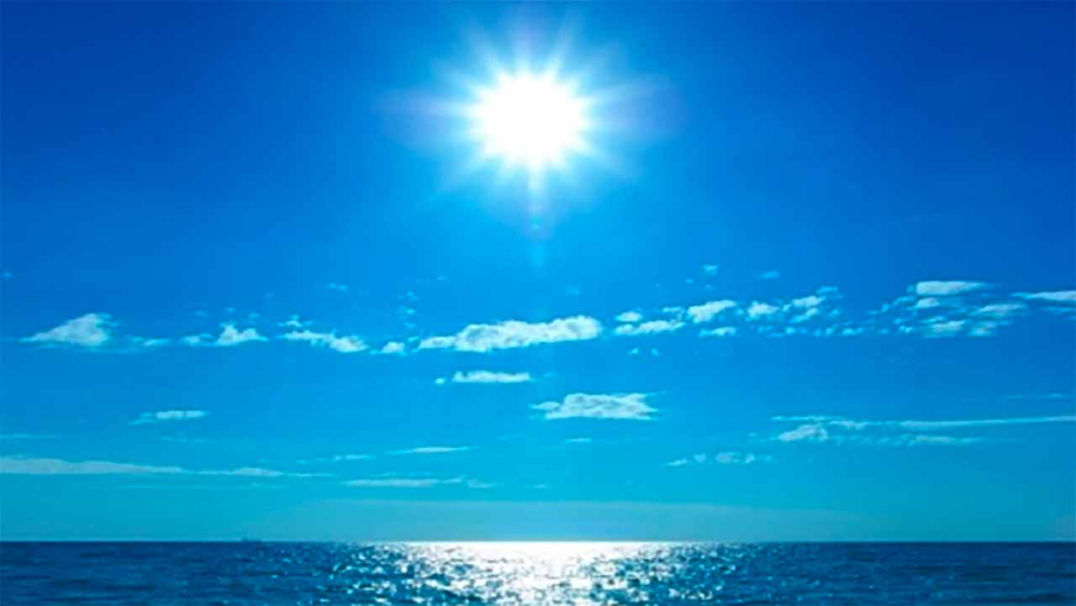
Τη γλώσσα μου έδωσαν ελληνική.
Το σπίτι φτωχικό στις αμμουδιές του
Ομήρου….
Οδ. Ελύτης

